Slide 1
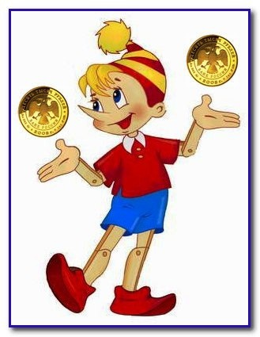
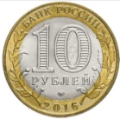
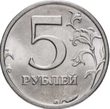
МУНИЦИПАЛЬНОЕ БЮДЖЕТНОЕ ДОШКОЛЬНОЕ ОБРАЗОВАТЕЛЬНОЕ УЧРЕЖДЕНИЕ (ЯСЛИ - САД) №1 «РОМАШКА» МУНИЦИПАЛЬНОГО ОБРАЗОВАНИЯ
ГОРОДСКОЙ ОКРУГ КРАСНОПЕРЕКОПСК РЕСПУБЛИКИ КРЫМ
ПРЕЗЕНТАЦИЯ
«ОБУЧЕНИЕ БУРАТИНО ФИНАНСОВОЙ ГРАМОТНОСТИ»
Харченко
Елена Александровна
Красноперекопск, 2022

Slide 2
Это что за очень странный человечек деревянный?
На земле и под водой Ищет ключик золотой. всюду нос сует свой
длинный. Кто же это?

Slide 3
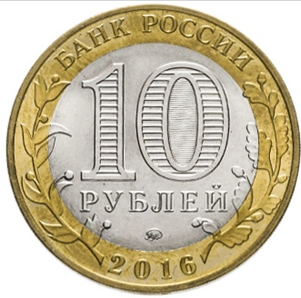
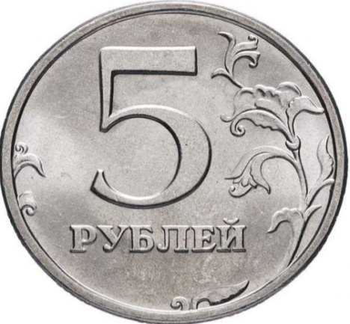

Slide 4
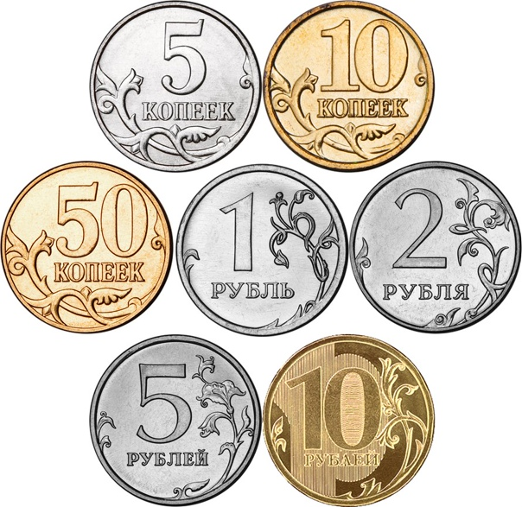
ДИДАКТИЧЕСКАЯ ИГРА «ДОПОЛНИ»
ДИДАКТИЧЕСКАЯ ИГРА «ДОПОЛНИ»

Slide 5
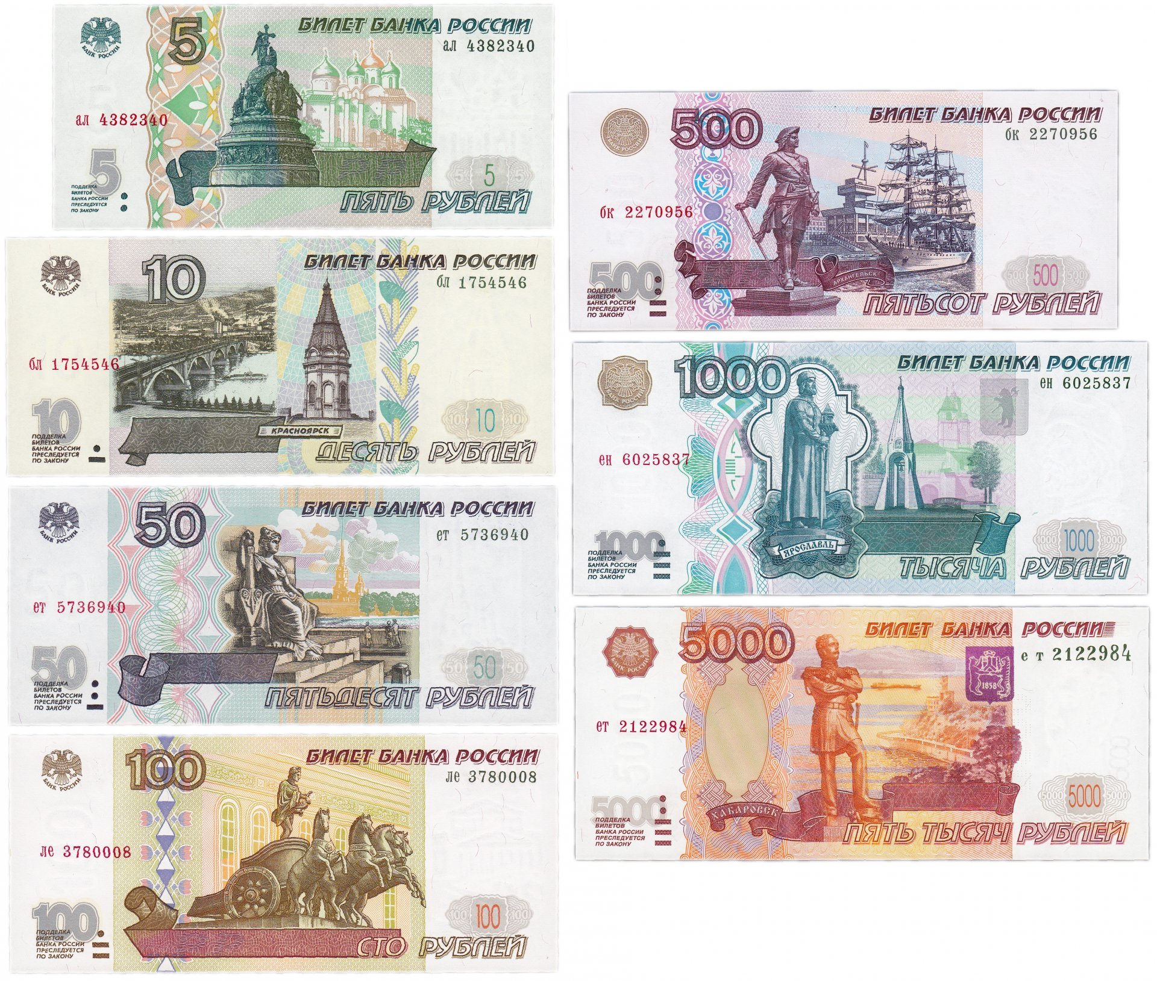

Slide 6
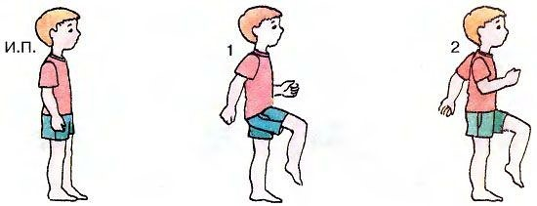
ДИНАМИЧЕСКАЯ ПАУЗА
«БУДЕМ ДЕНЕЖКИ СЧИТАТЬ»
Один, два, три, четыре, пять
(шагаем на месте)
)

Slide 7
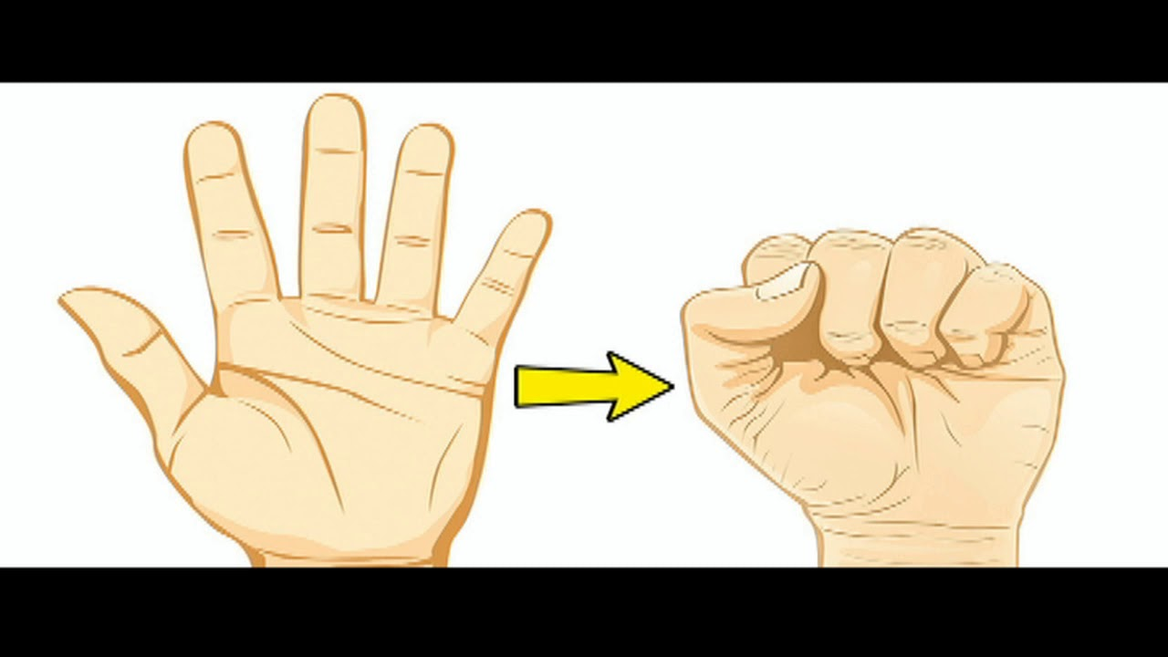
Будем денежки считать
(Сжимаем и разжимаем пальцы)
Один два, оплатим дом
(Отгибаем мизинец и средний палец)
Дом, в котором мы живём.

Slide 8
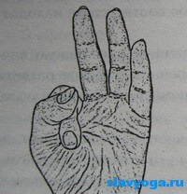
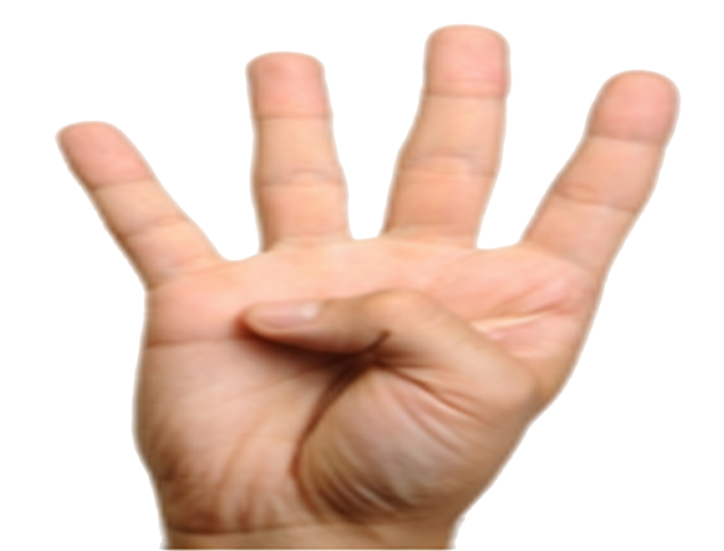
Третья монетка - одежду купить
(отгибаем средний палец)
На четвёртую монетку купим, есть, и пить
(отгибаем указательный палец)

Slide 9
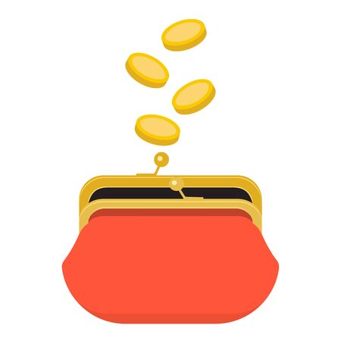
Ну, а пятую пока
(шевелим большим пальцем)
Спрячем на донышке кошелька!
(спрятать большой палец, в кулак, согнув все пальцы)

Slide 10
ДИДАКТИЧЕСКАЯ ИГРА «ДОХОД-РАСХОД»
Покупка хлеба в магазине

Slide 11
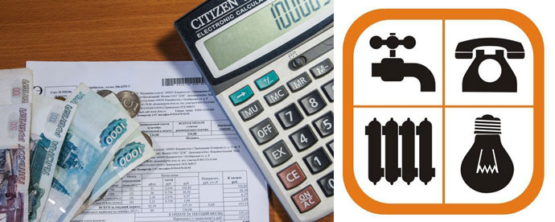
Оплата коммунальных услуг

Slide 12
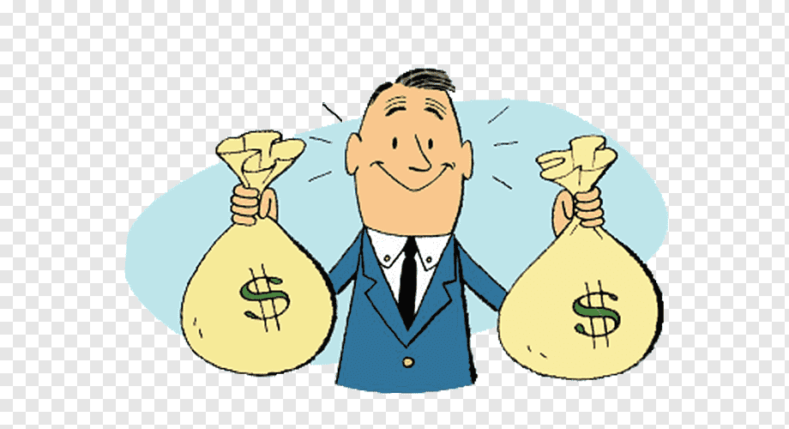
Папа получил премию на работе

Slide 13
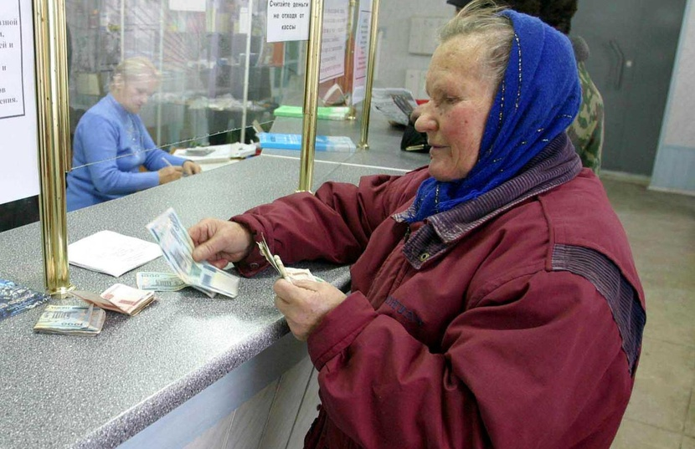
Бабушка получила пенсию

Slide 14
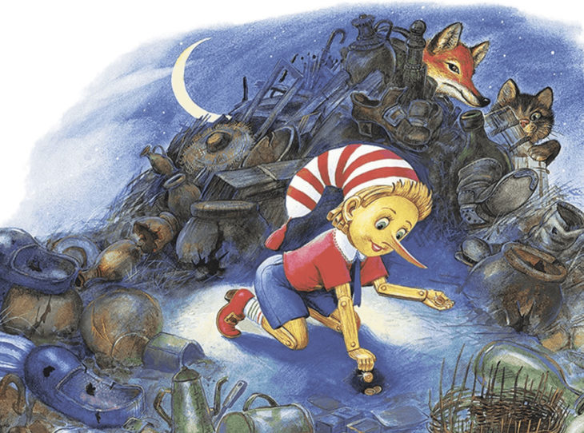

Slide 15
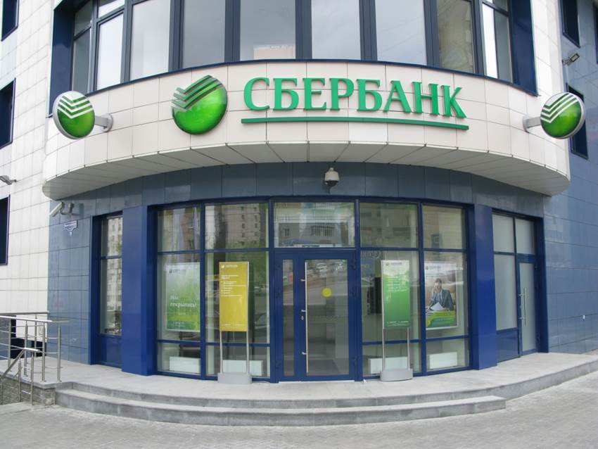
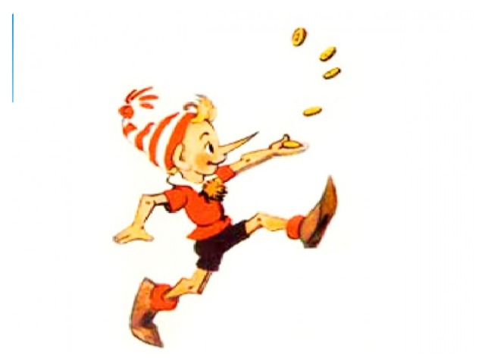
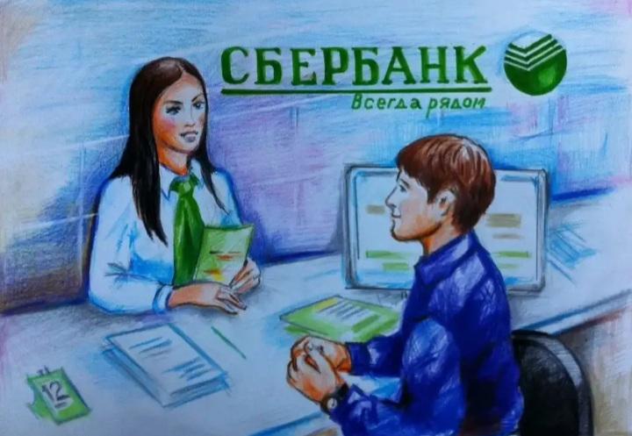
Место где растут деньги

Slide 16
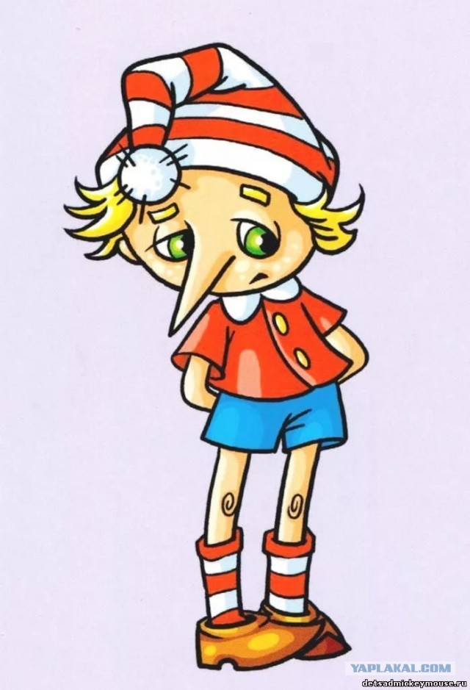
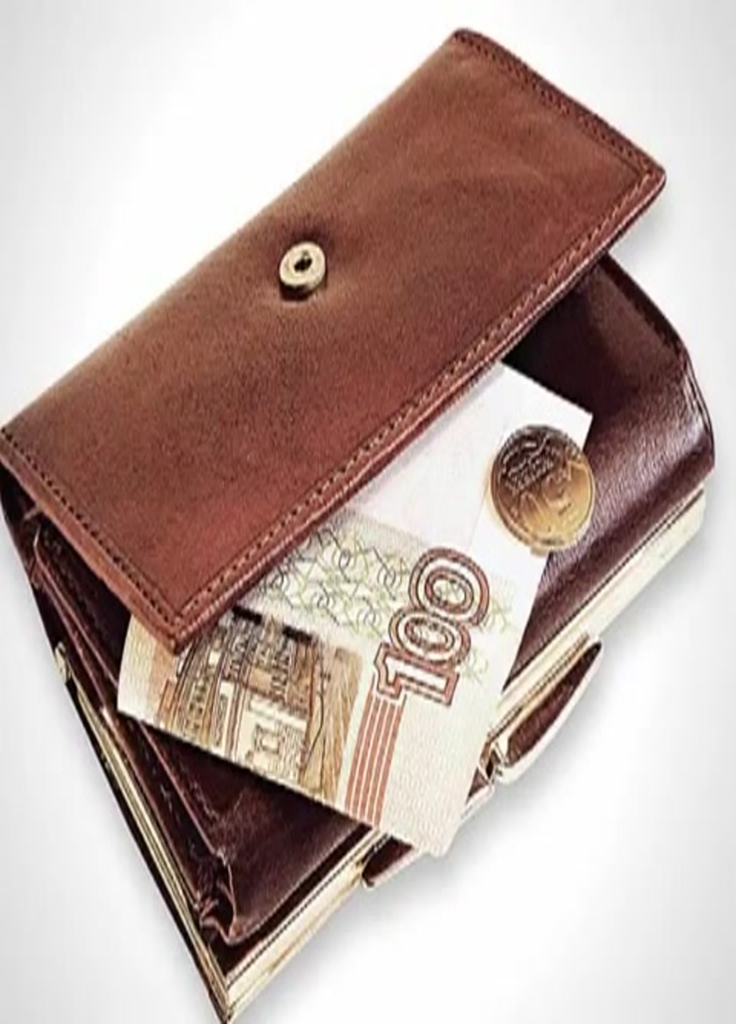

Slide 17
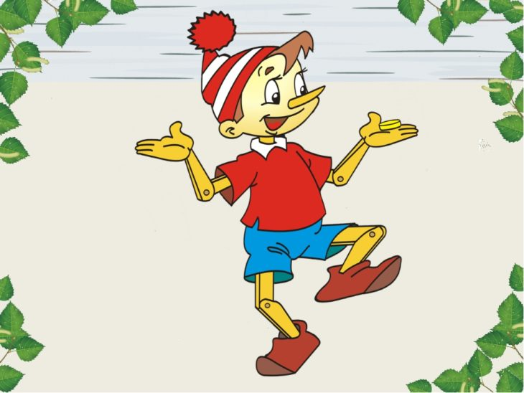

Slide 18
Спасибо за внимание !

